Slide 1

Виды страхования для физических лиц
Работу выполнили студенты КМБО-02-21:
Католиков Никита
Торкин Данила

Slide 2
Страхование имущества
Согласно действующему законодательству неприкосновенность частной собственности является гарантией для любого человека. Страховые компании представляют интересы граждан по защите материальной собственности.
Страхование имущества обычно подразумевает возмещение ущерба при наступлении страхового случая. Сумма компенсации рассчитывается согласно денежной стоимости застрахованного имущества, с учетом физического износа собственности. Кроме этого в сфере страхования существует определение «франшиза», которая включает минимальные затраты страховщика и не возмещается клиенту.

Slide 3

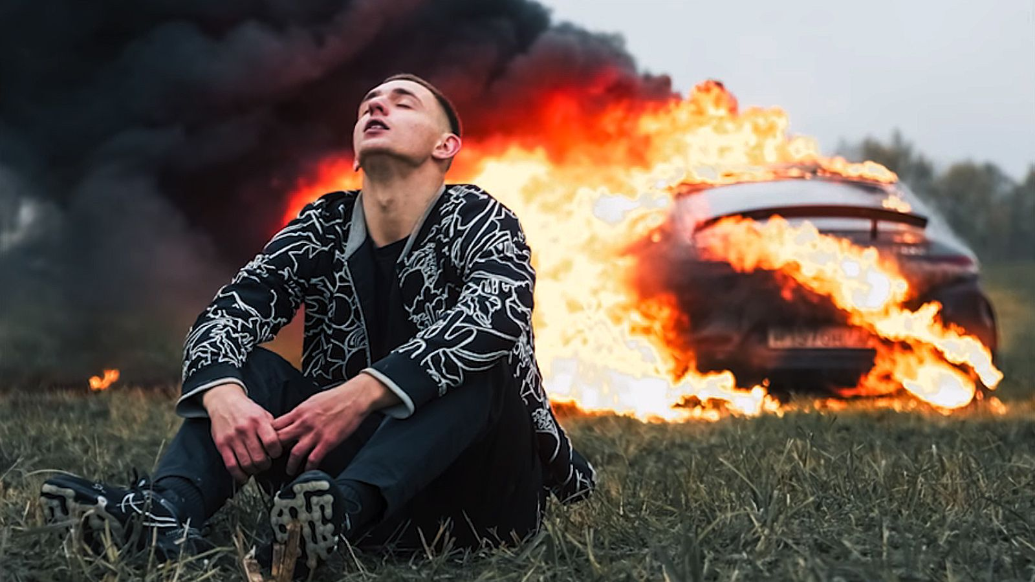
Страхование имущества
Страхование недвижимого имущества физических лиц не является обязательной процедурой, но обеспечивает должный уровень безопасности и несомненные преимущества для клиента..
Объектами страхования являются:
Недвижимое имущество: квартиры, дома, дачи и земельные участки.
Транспортные средства, находящиеся в личной собственности страхователя.
Денежные вклады, аренда банковских ячеек, ценные документы.
Домашние питомцы и сельскохозяйственные животные.
Произведения искусства, ценные предметы интерьера.

Slide 4
От каких рисков защищает Страхование имущества
Страхование позволяет покрыть ущерб от возможных рисков, например, при неправомерных действиях других лиц (кража, пожар, угон, поломка, затопление имущества).
Страховые случаи прописываются отдельно, могут дополнительно включать риски, связанные с неблагоприятными погодными условиями, техногенными катастрофами, катаклизмами.
При заключении договора обязательно необходимо указать все виды страховых случаев, на которые будет распространяться компенсация. От этого зависит стоимость страхования имущества физических лиц, порядок возмещения ущерба.

Slide 5

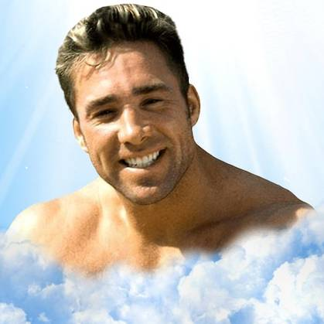
Страхование жизни
Главная цель страхования жизни – обеспечение финансовой помощи семье в случае потери одного из её членов.
Сюда же относится страхование на дожитие.
Дожил до определённого события – получи страховку.

Slide 6

Страхование жизни
Помимо изначальной цели — обеспечить подушку безопасности для близких на случай, если с вами что-то случится, — у страхования жизни есть и другие возможности:
- накопить на запланированные траты — например, на обучение детей в вузе;
- накопить на прибавку к пенсии;
В чистом виде рисковое страхование жизни подразумевает один-единственный страховой случай — уход из жизни.
- В таком случае страхуемый делает один взнос или платит их регулярно — здесь все зависит от договора. Когда наступает страховой случай, деньги получают его родственники.
Рисковое страхование жизни часто становится основой для так называемого смешанного страхования, при котором вы получаете выплату и в том случае, если заболели или получили травму. Накоплений при этом не делается.
В такой смешанной страховке вы можете самостоятельно выбрать:
- размер выплаты;
- список возможных неблагоприятных событий (инвалидность, травмы, смертельно опасные заболевания);
- срок — от года до 20 и более лет.
Размер взносов рассчитывает представитель страховой компании.
Он зависит от тарифов компании и других факторов (например, от размера выплат).

Slide 7
СТРАХОВАНИЕ ОТ НЕСЧАСТНЫХ СЛУЧАЕВ
В объём ответственности страховщика включается:
нанесение вреда здоровью застрахованного в результате несчастного случая или болезни;
смерть застрахованного в результате несчастного случая или болезни;
временная или постоянная утрата трудоспособности по указанным причинам.
экстренная госпитализация
потеря профессиональной трудоспособности;
спортивные травмы;
острое отравление
Страхование от несчастных случаев может осуществляться в:
- индивидуальной и групповой (страхование от несчастных случаев на производстве) формах;
- обязательном (страхование пассажиров, страхование военнослужащих) и добровольном вид

Slide 8
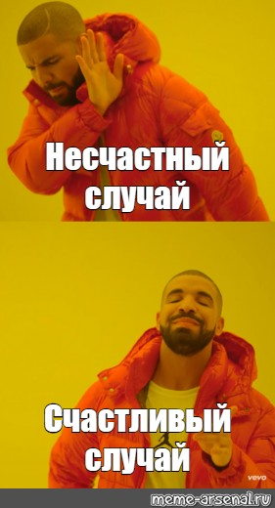
СТРАХОВАНИЕ ОТ НЕСЧАСТНЫХ СЛУЧАЕВ
Объектом страхования является имущественные интересы застрахованного, связанные с:
снижение дохода;
дополнительные затраты при утрате трудоспособности или смерти застрахованного в результате несчастного случая.
Несчастным случаем не считается:
Самоубийство или покушение на него;
умышленное причинение застрахованного самому себе телесных повреждений;
травмы и смерть застрахованного полученные в результате алкогольного, наркотического или токсического опьянения

Slide 9
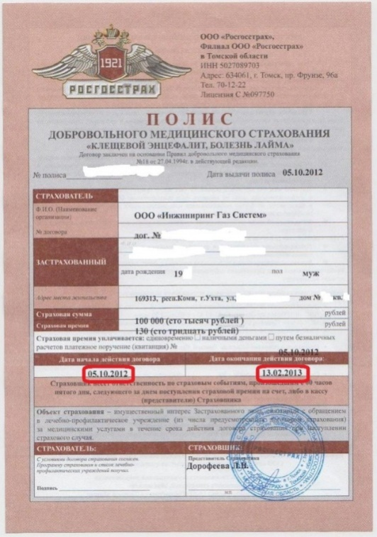
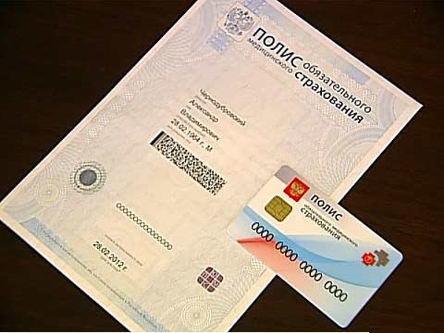

Медицинское страхование
Добровольное
Цель: предоставление дополнительной программой к установленному объёму медицинской помощи. Осуществляется за счёт средств определённого бюджета, личных взносов граждан, взносов работодателя.
ОБЯЗАТЕЛЬНОЕ
Цель: предоставить всем членам общества равный доступ к качественным медицинским услугам.

Slide 10
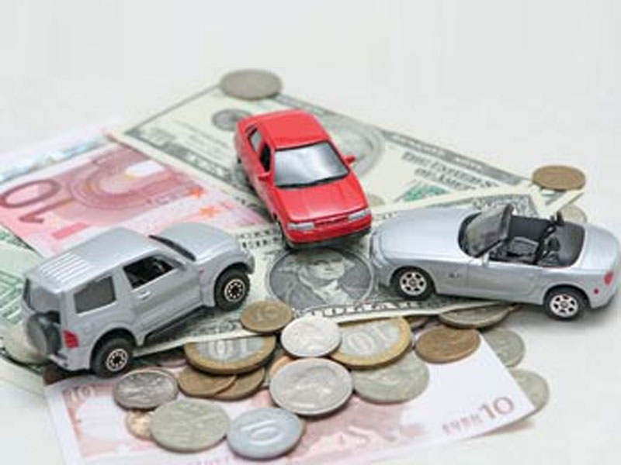
СТРАХОВАНИЕ ГРАЖДАНСКОЙ ОТВЕТСТВЕННОСТИ
В обязательном порядке с 1996 года страхуется ответственность владельцев транспорта в случае аварий.
За рубежом страхуются, например, ошибки бухгалтеров и врачей.

Slide 11

СПАСИБО ЗА ВНИМАНИЕ!
Учите страхование

